Slide 1
Uvod u CorelDRAW
Kreiranje osnovnih oblika

Slide 2
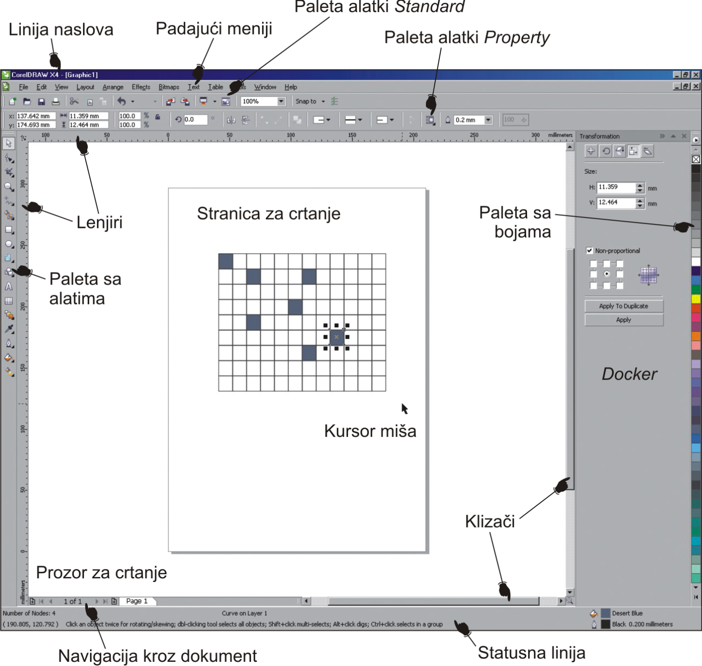

Slide 3
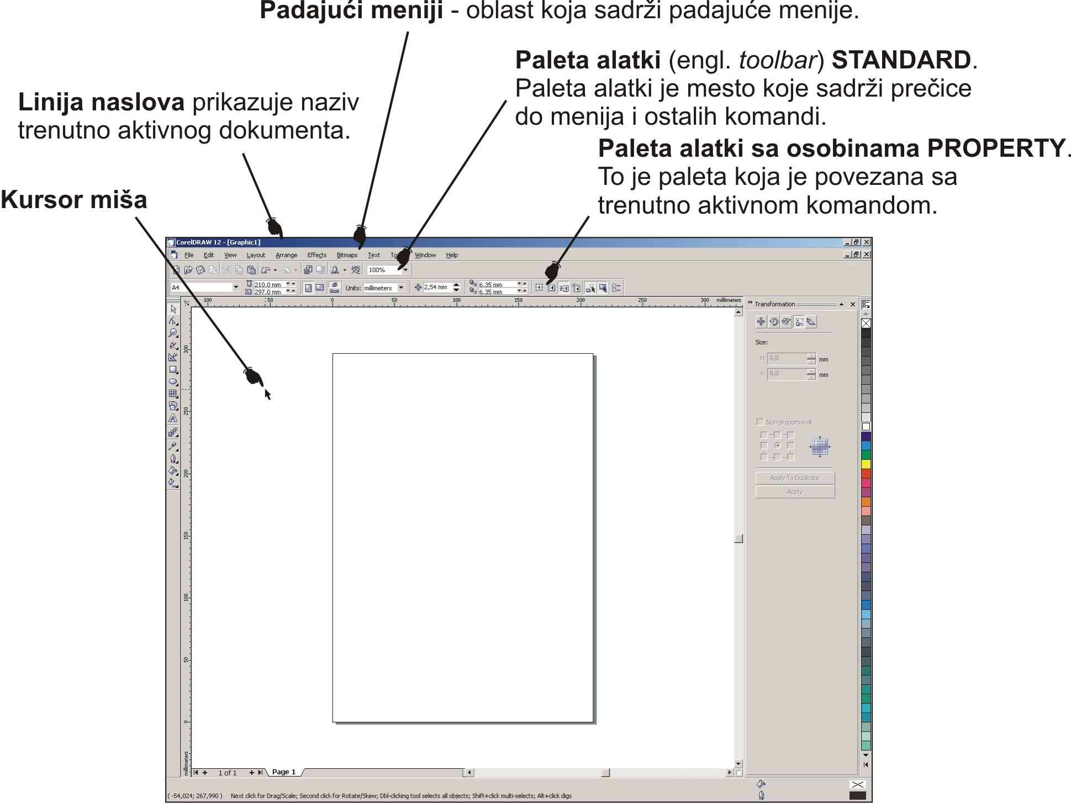

Slide 4
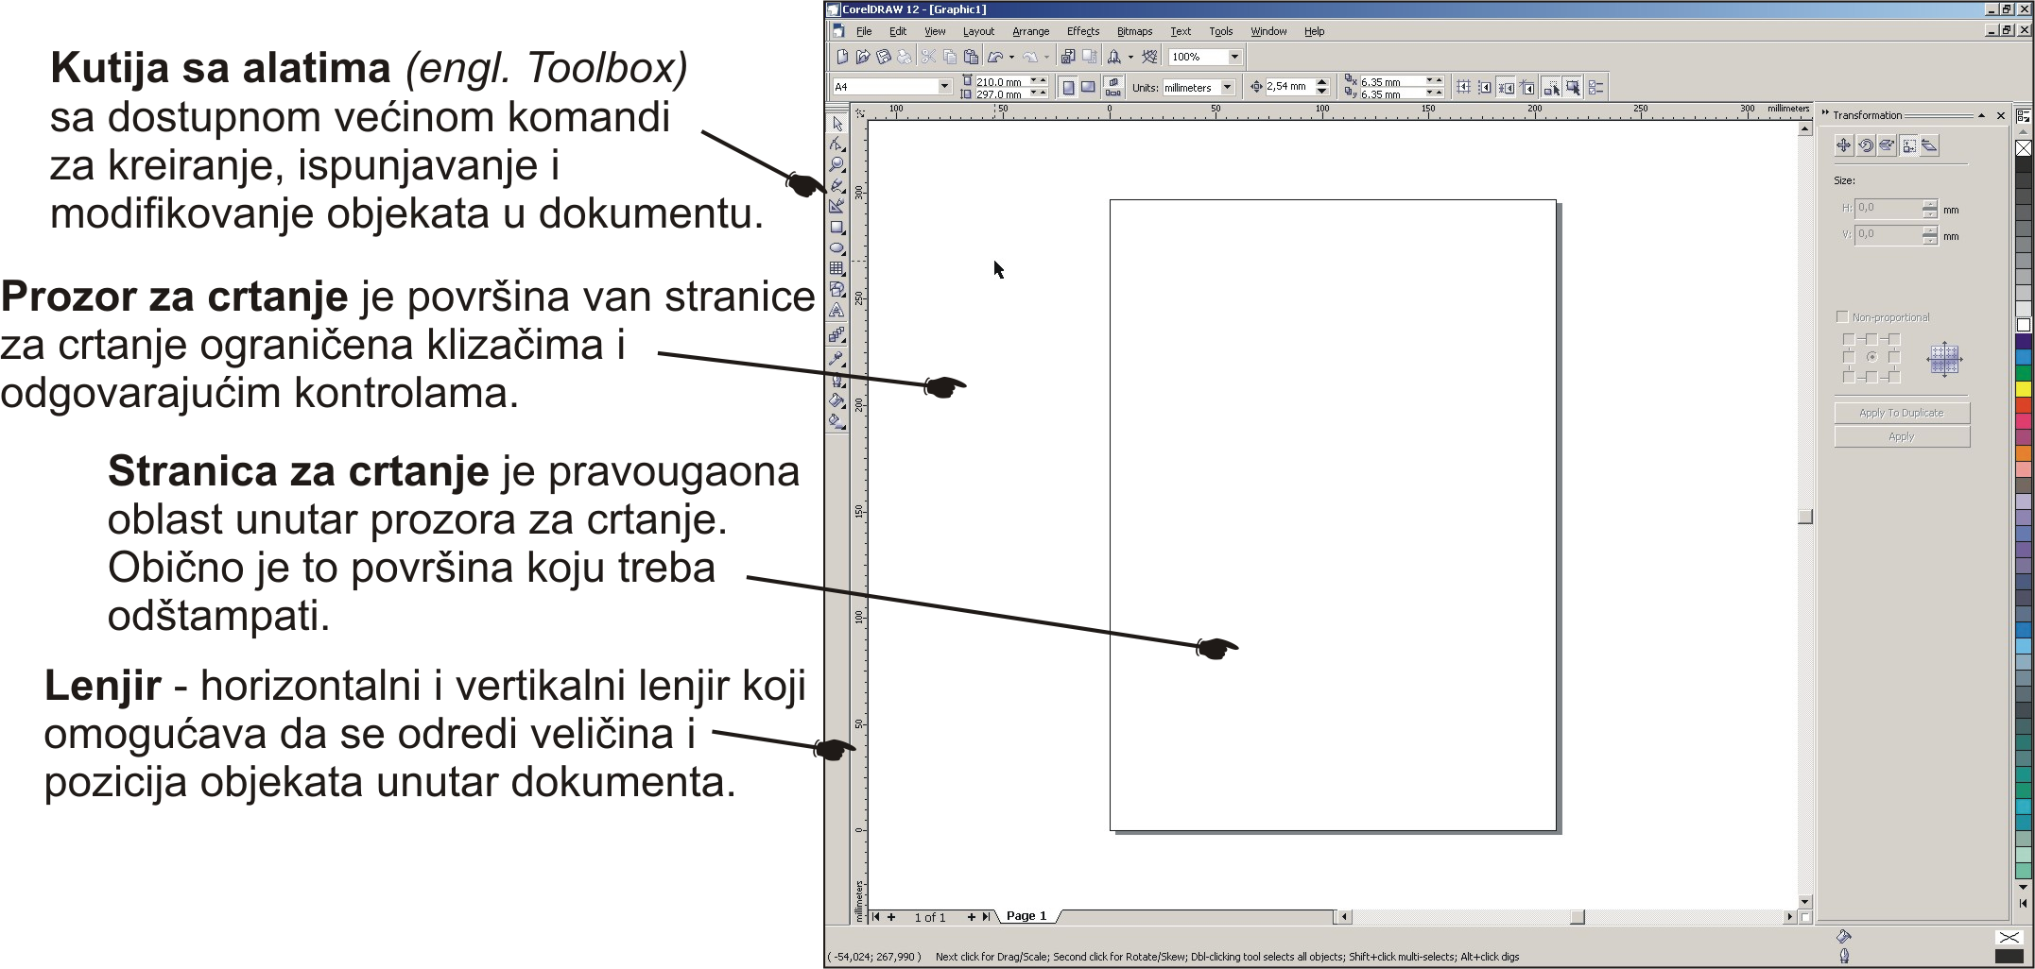

Slide 5
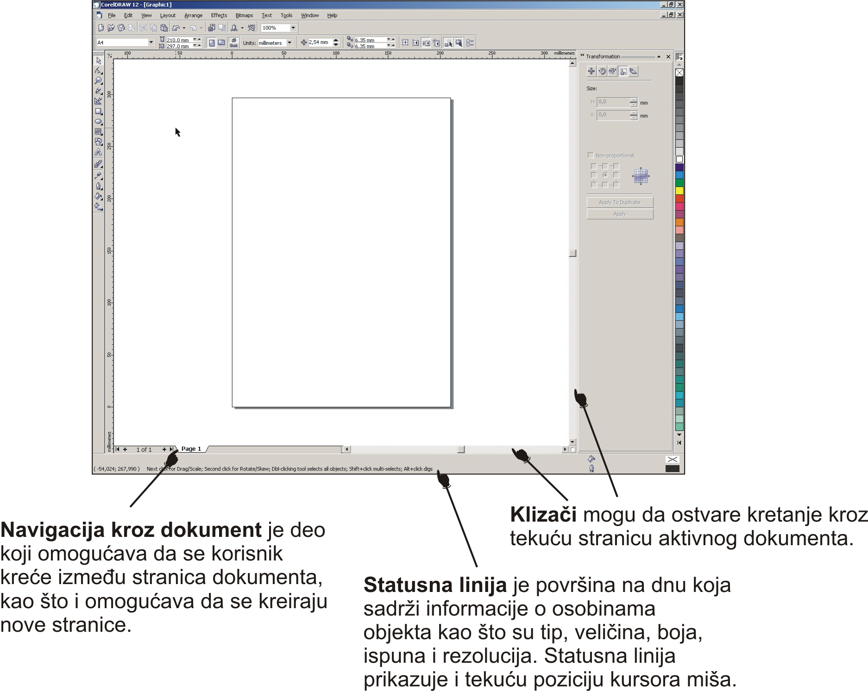

Slide 6
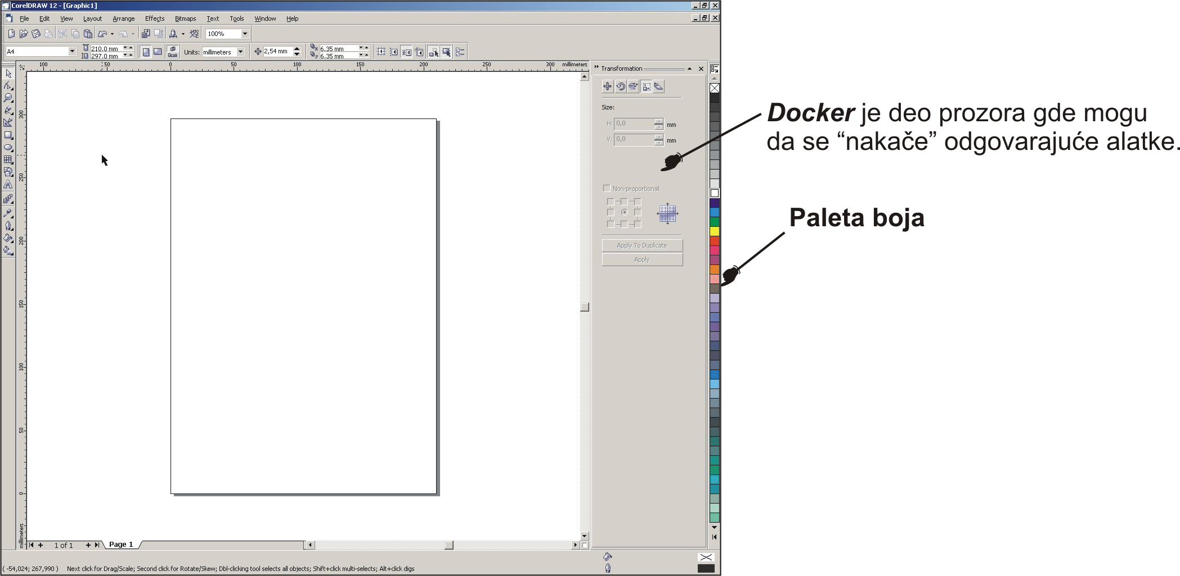

Slide 7
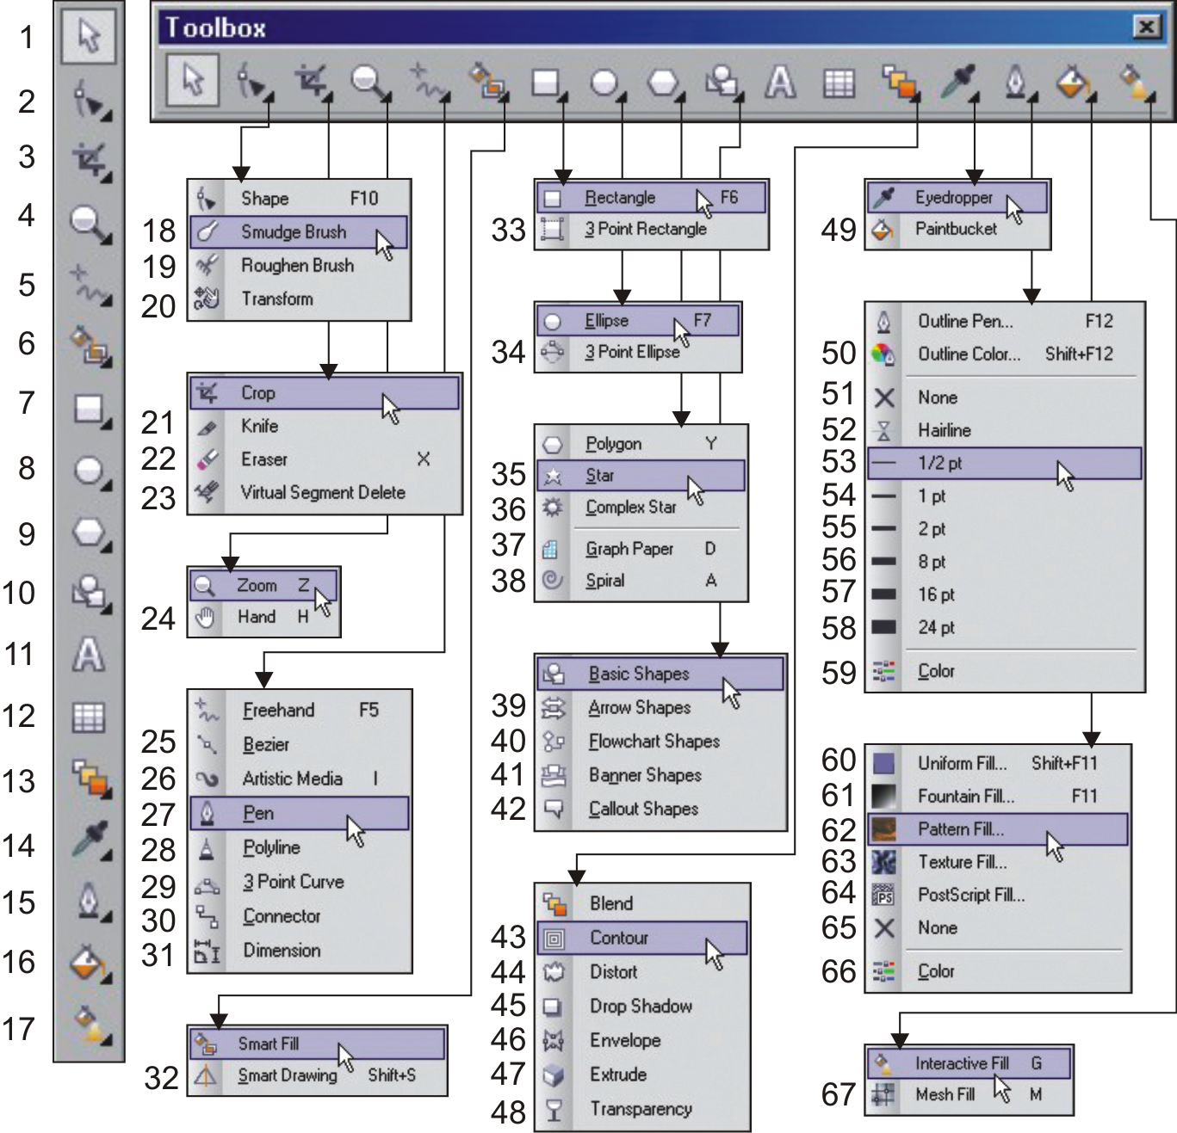

Slide 8
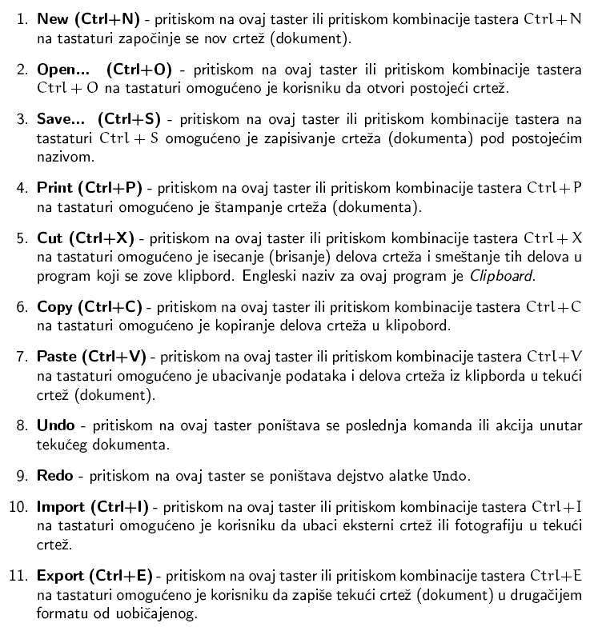
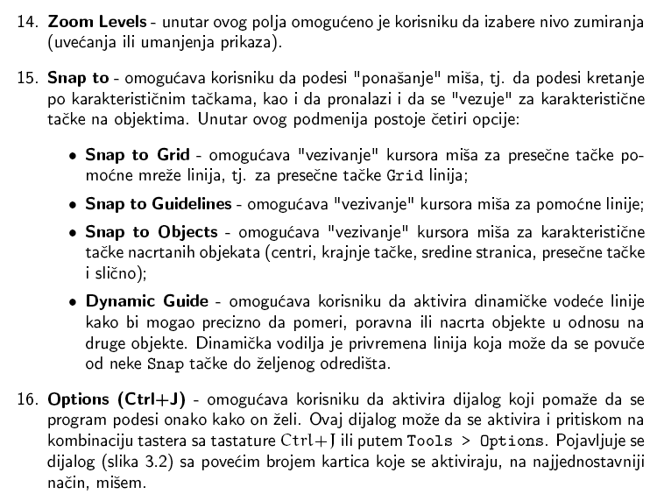

Slide 9
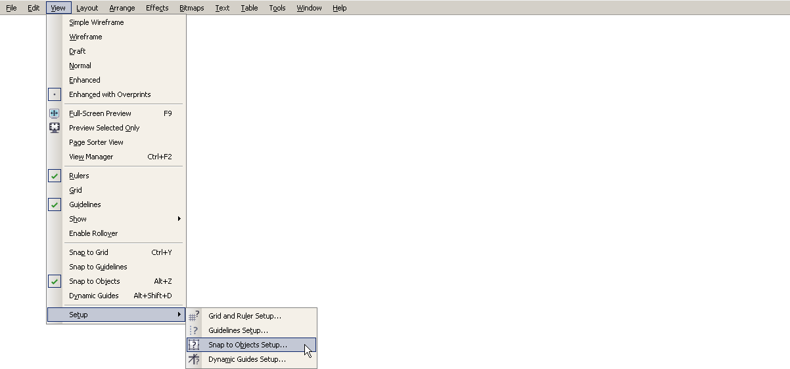
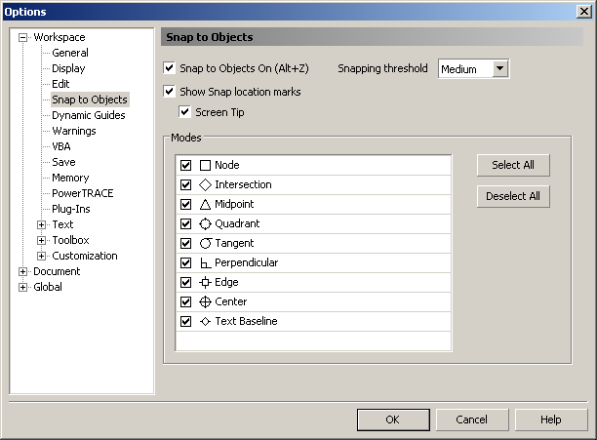
OSNAP tačke
View > Setup > Snap to Objects Setup

Slide 10
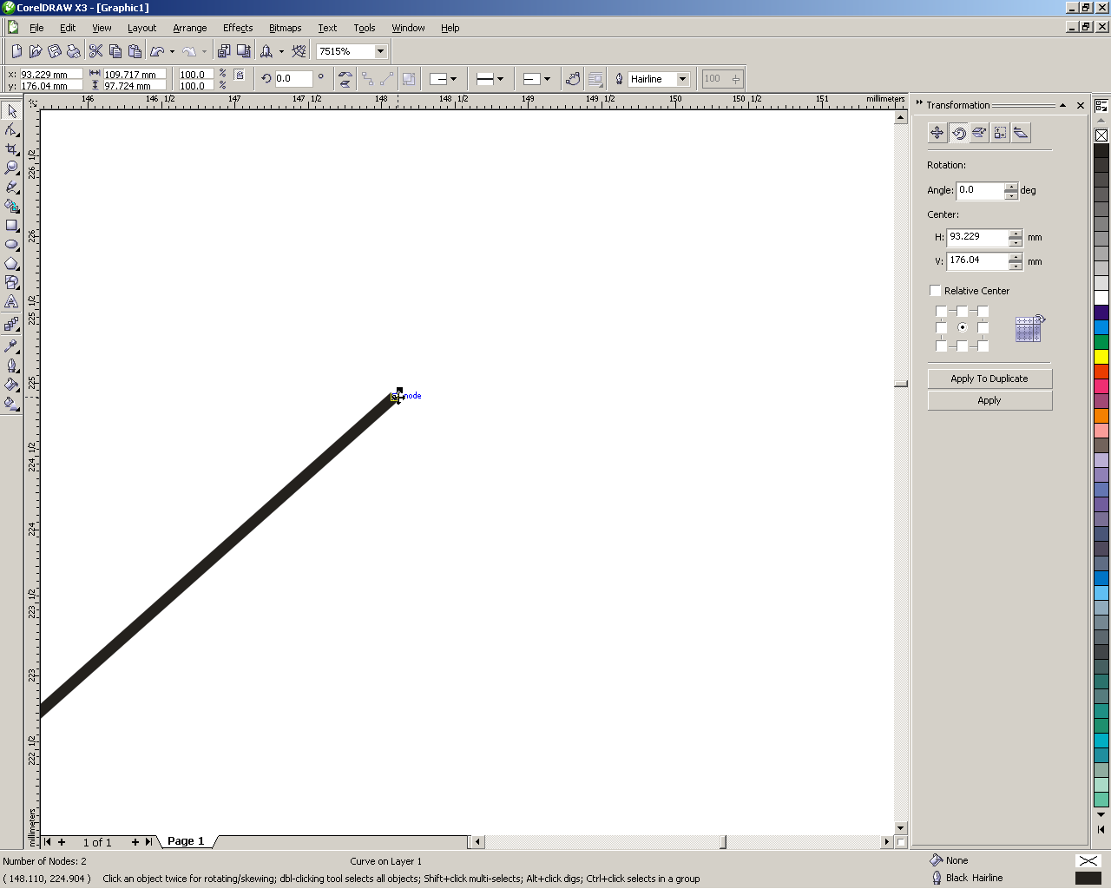
Node – teme ili krajnja tačka.

Slide 11
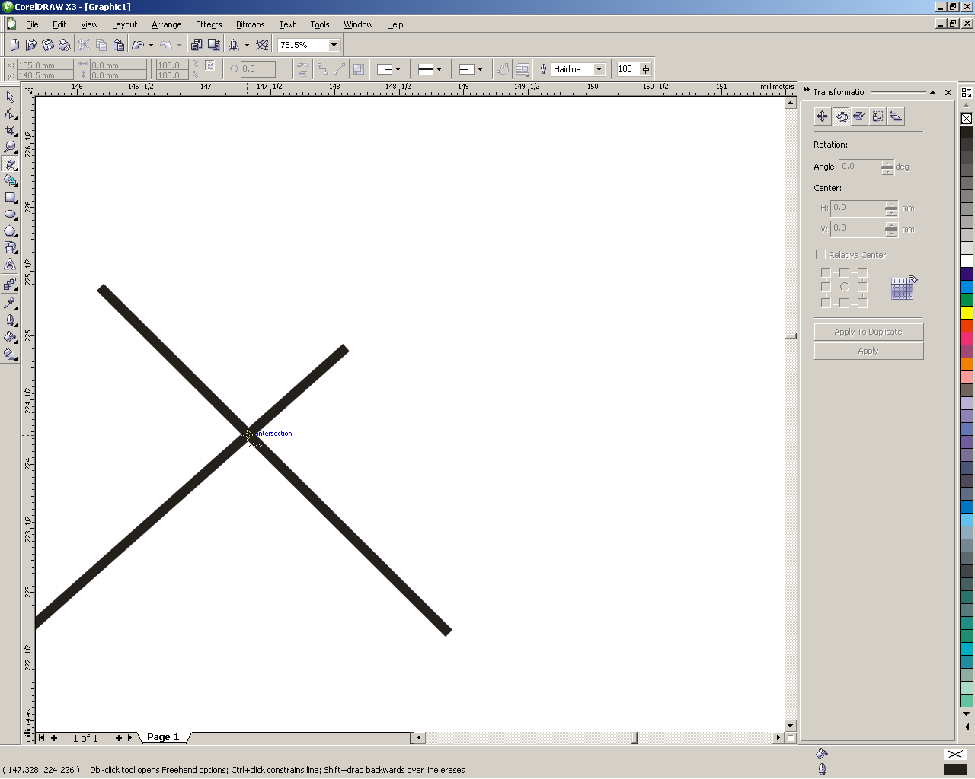
Intersection – presečna tačka.

Slide 12
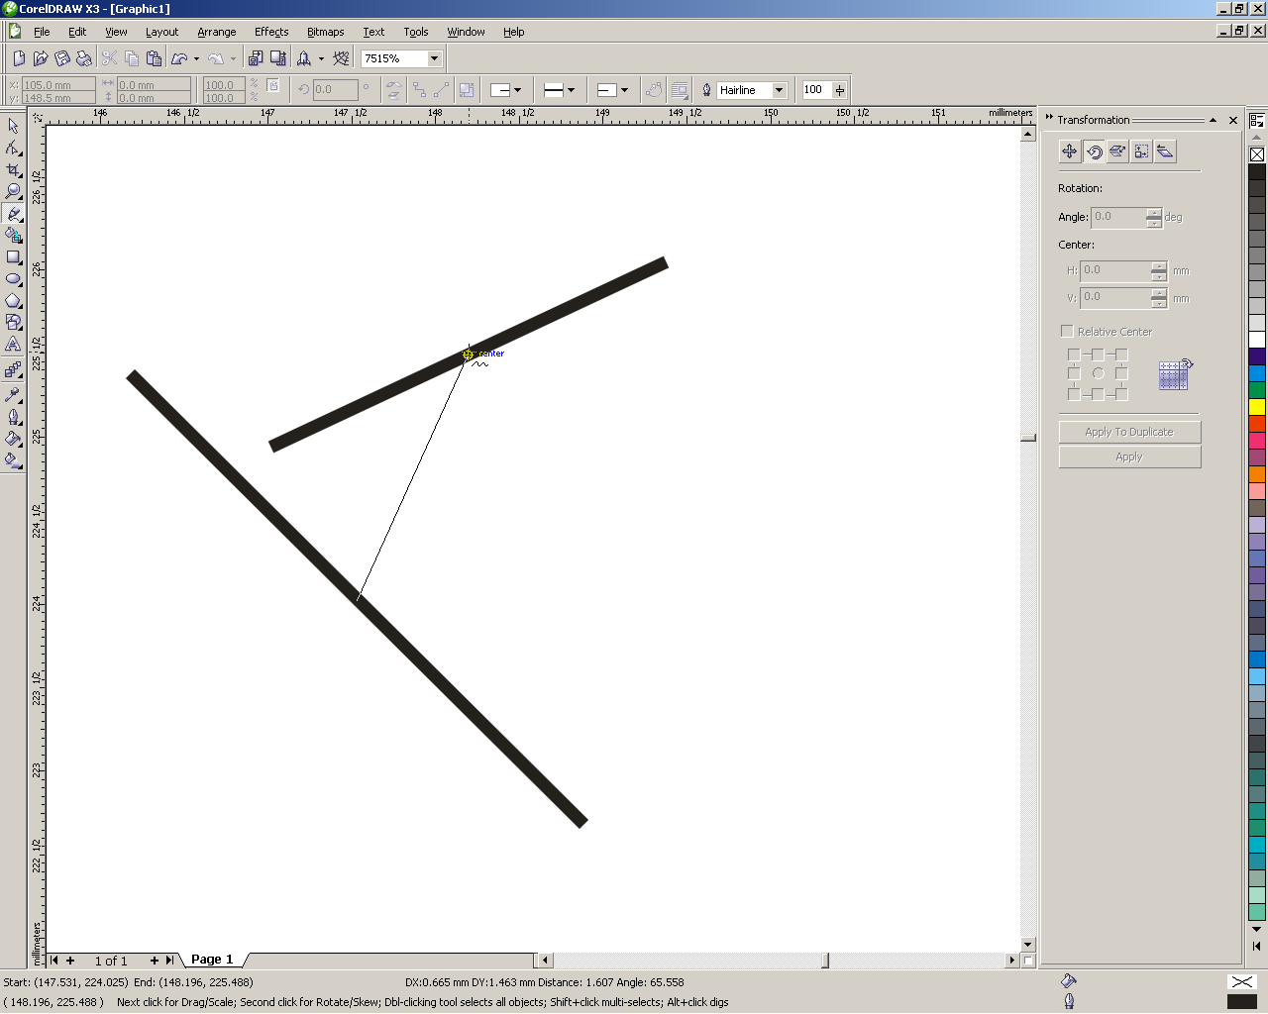
Midpoint (Center) – srednja tačka linije.

Slide 13
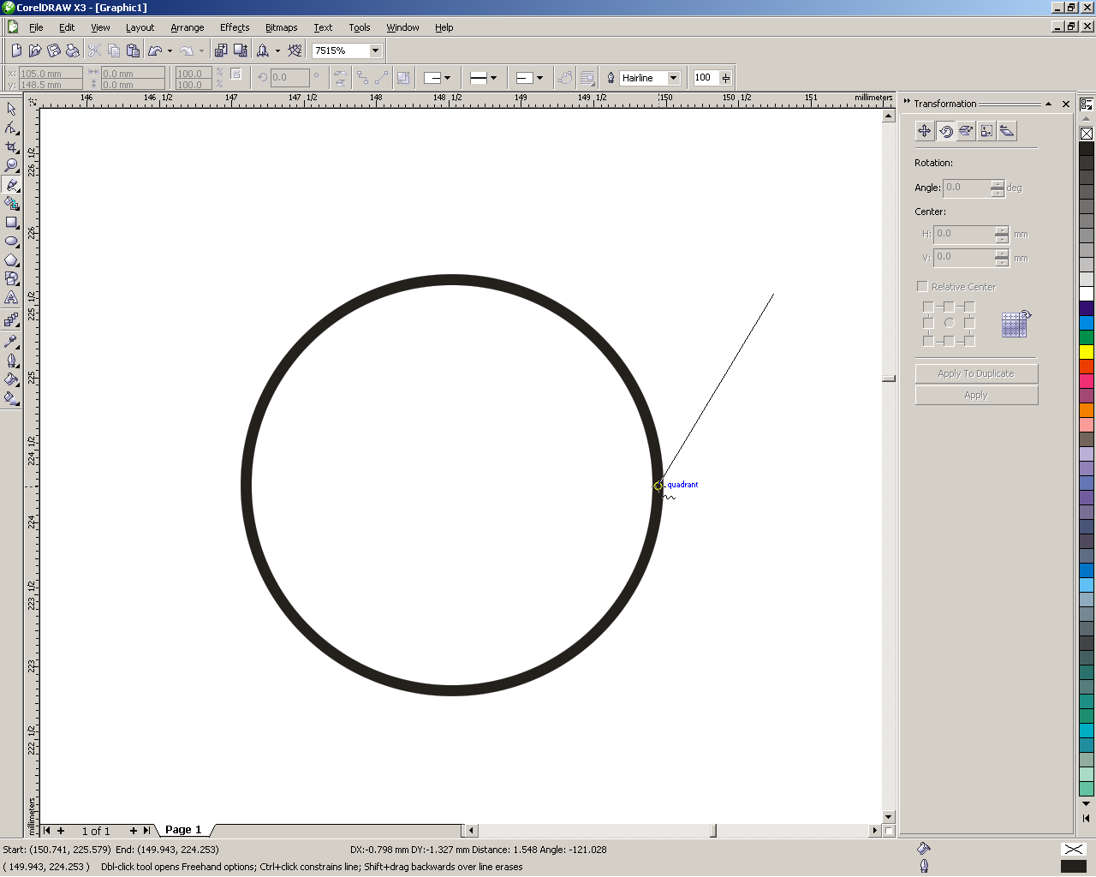
Quadrant – kvadrantna tačka kružnice.

Slide 14
Tangent – tangenta na kružne entitete.

Slide 15
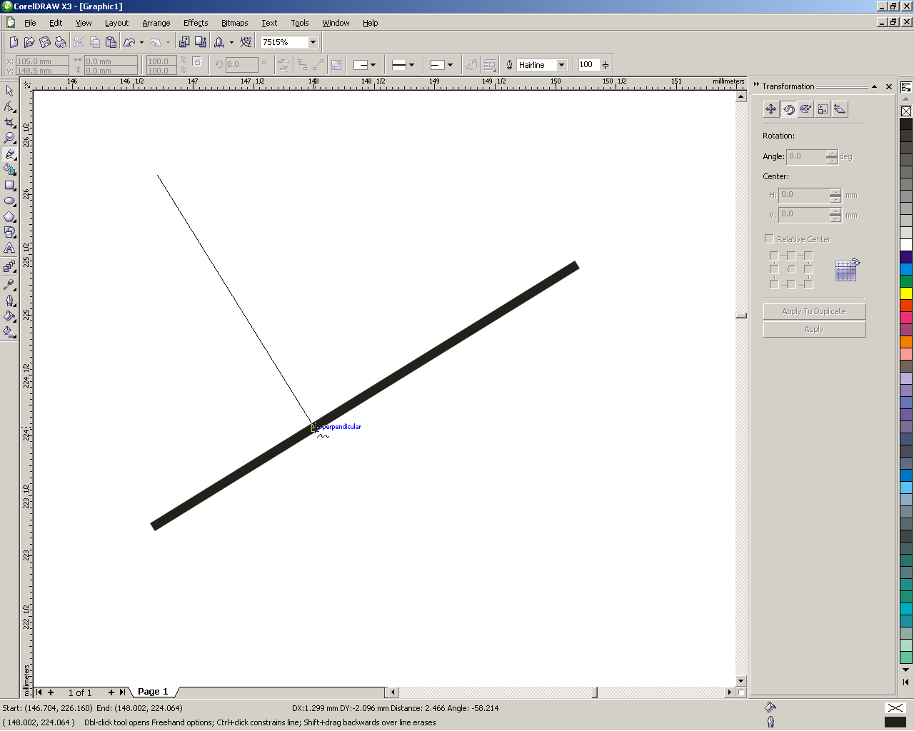
Perpendicular – normala na entitet.

Slide 16
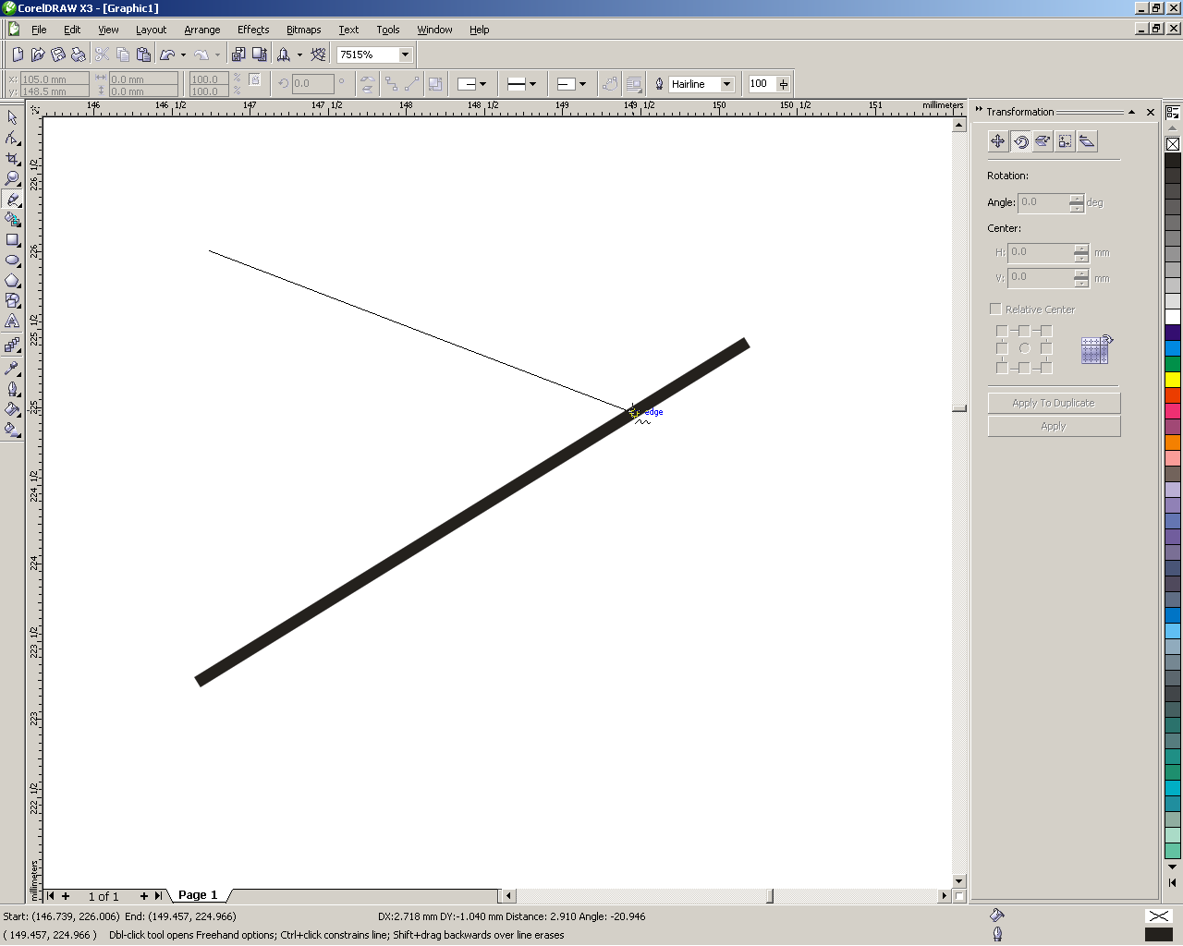
Edge – proizvoljna tačka na entitetu.

Slide 17
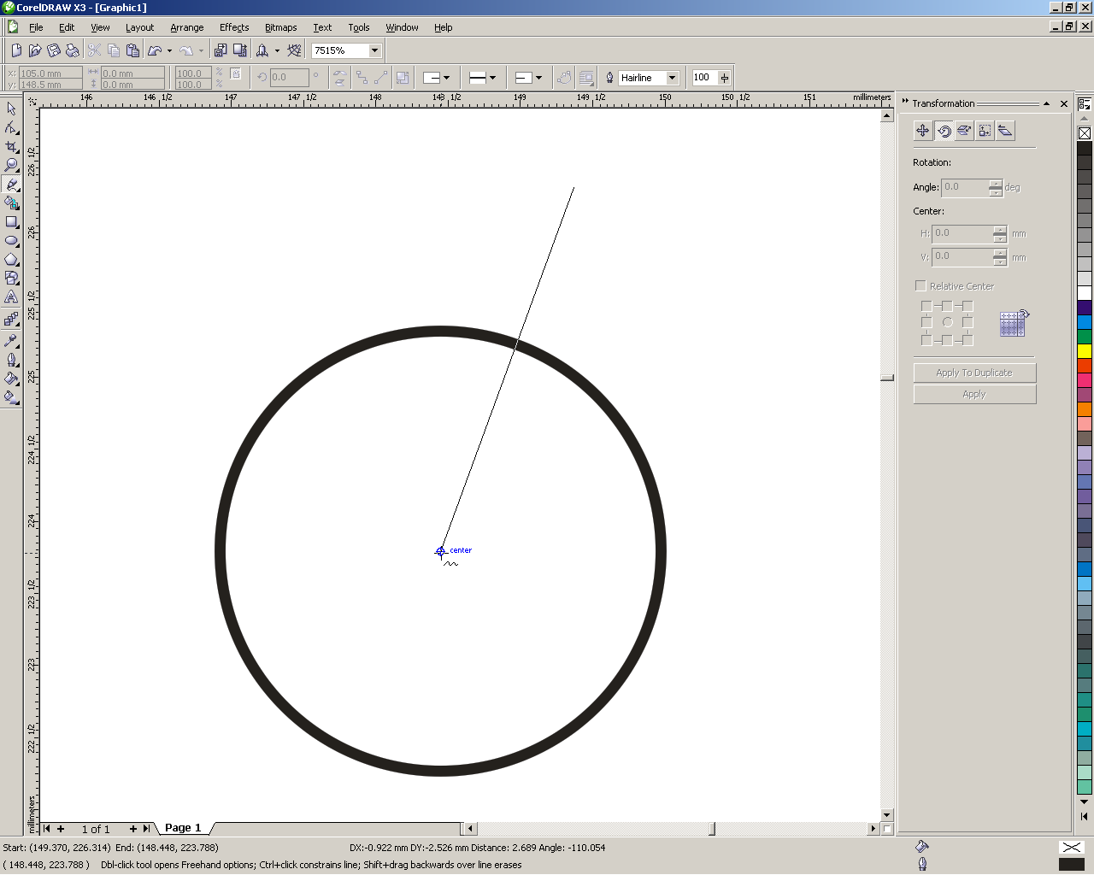
Center – tačka centra kružnih entiteta.

Slide 18
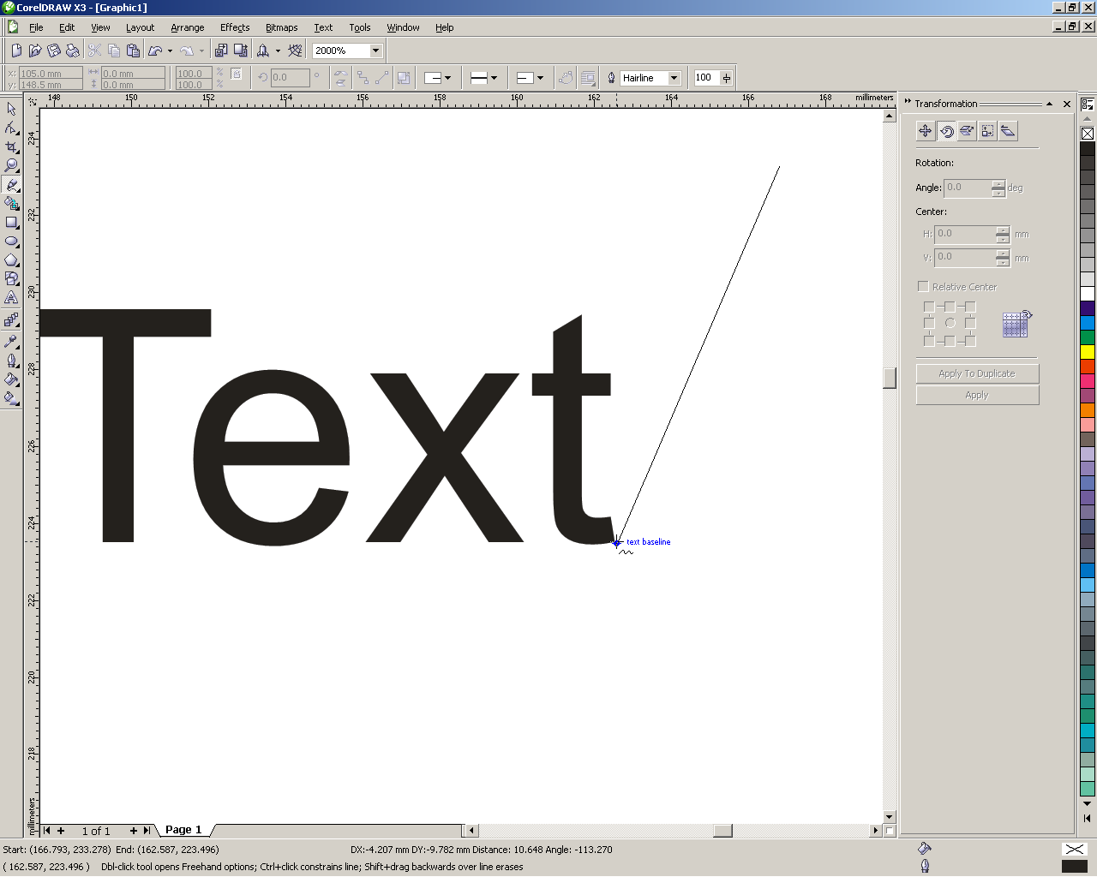
Text Baseline – tačka na osnovnoj liniji teksta.

Slide 19
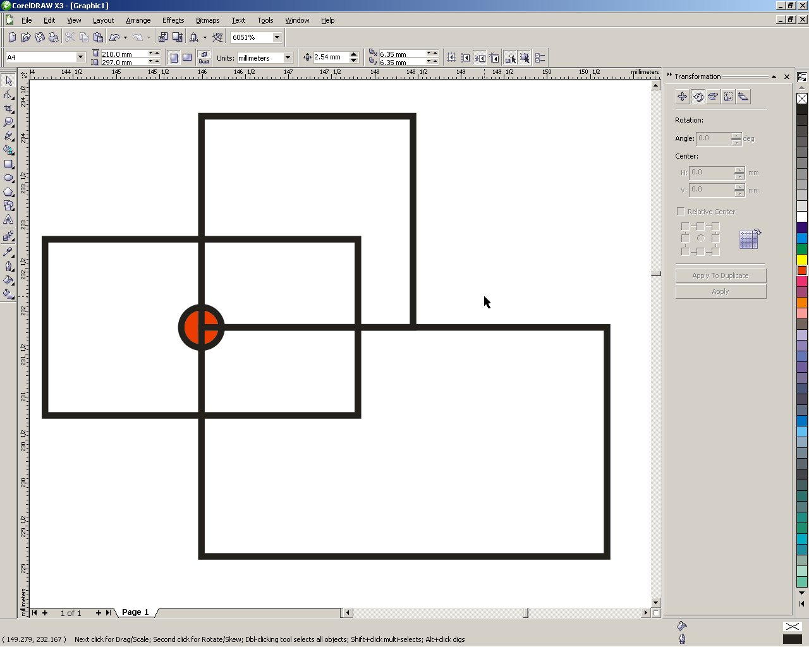
Ctrl+levi taster miša = KVADRAT
Shift+levi taster miša = centralna tačka
Levi taster miša = PRAVOUGAONIK

Slide 20
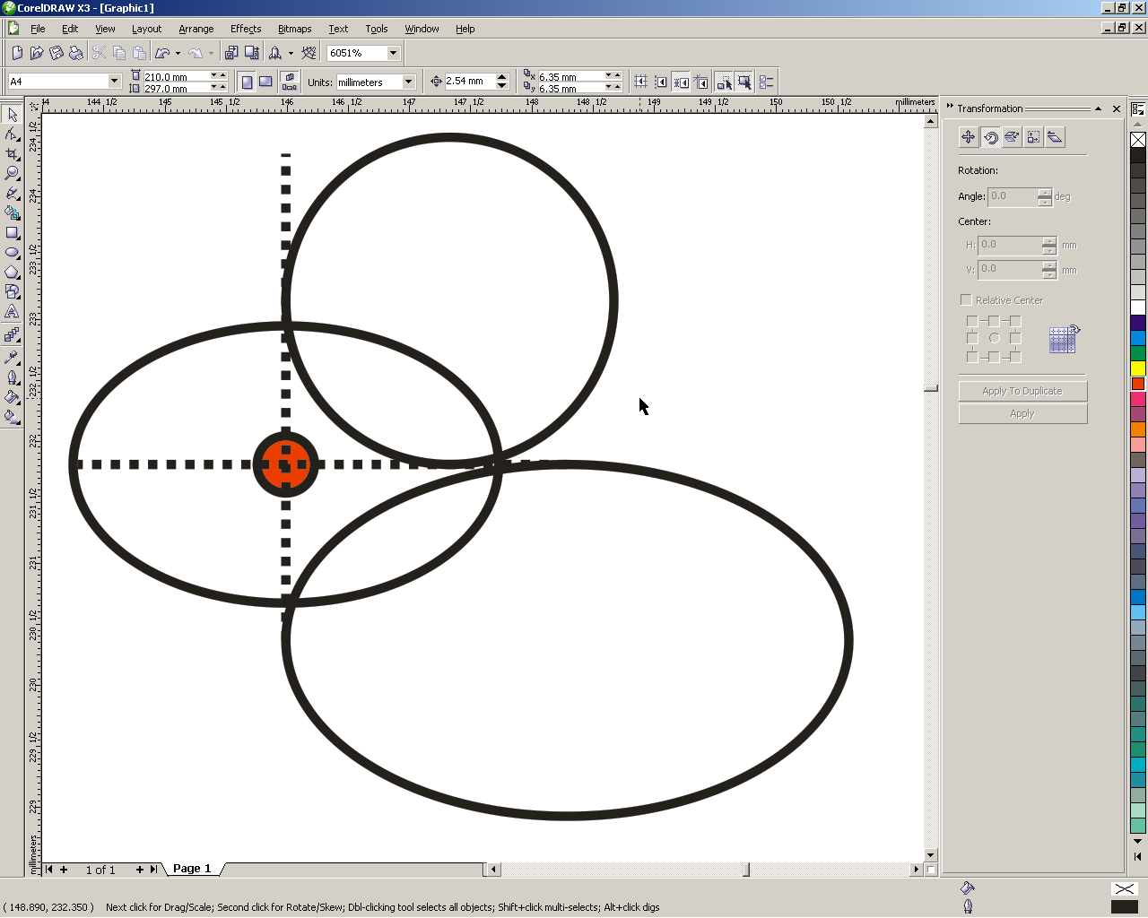
Ctrl+levi taster miša = KRUŽNICA
Shift+levi taster miša = centralna tačka
Levi taster miša = ELIPSA

Slide 21
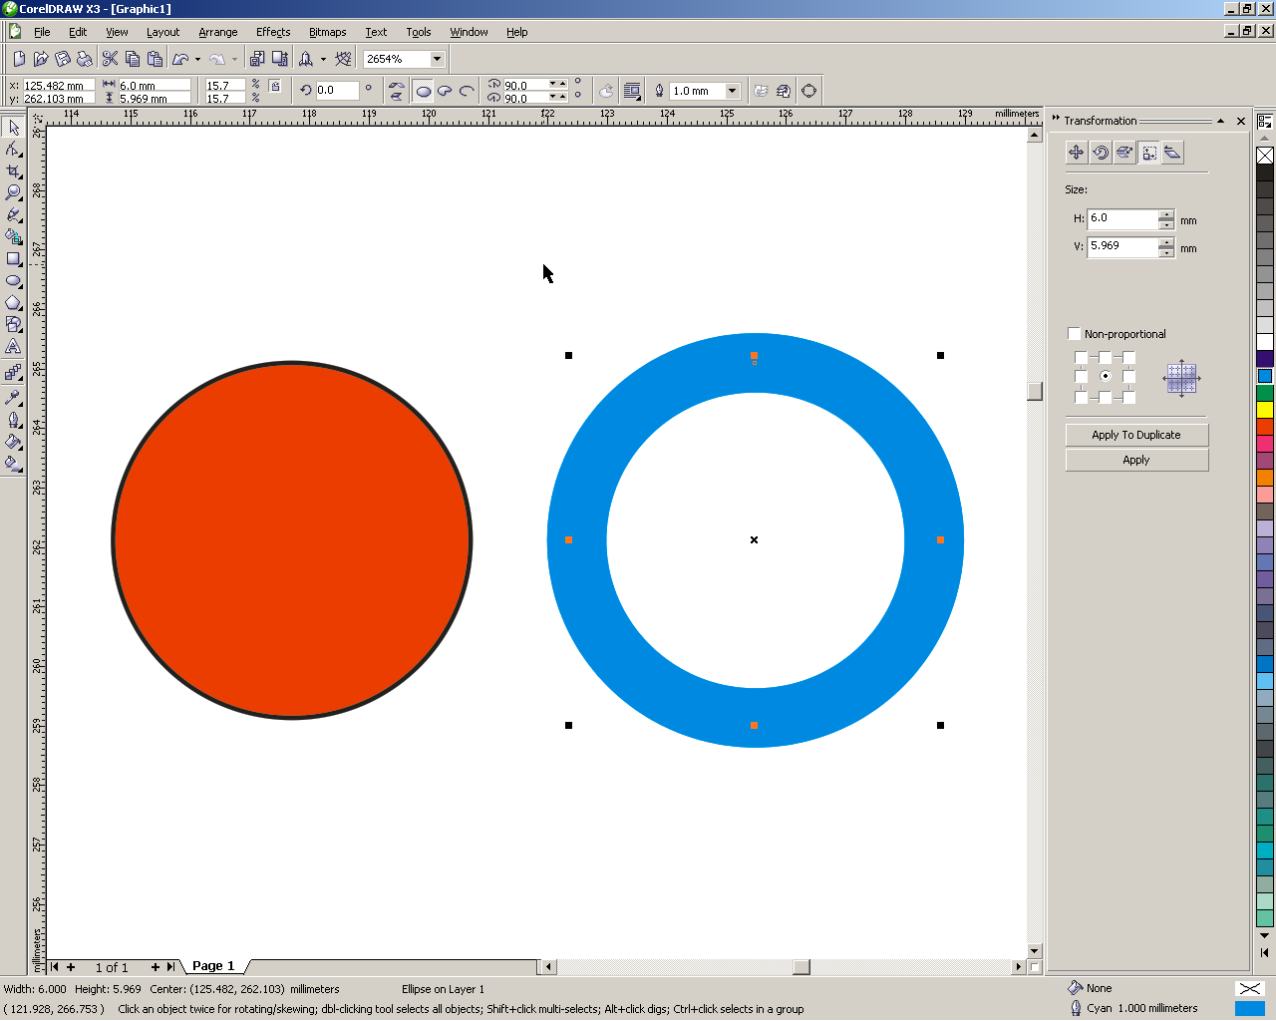
Levi taster miša + boja
Boji se unutrašnjost!!!
Desni taster miša + boja
Boji se linija!!!

Slide 22
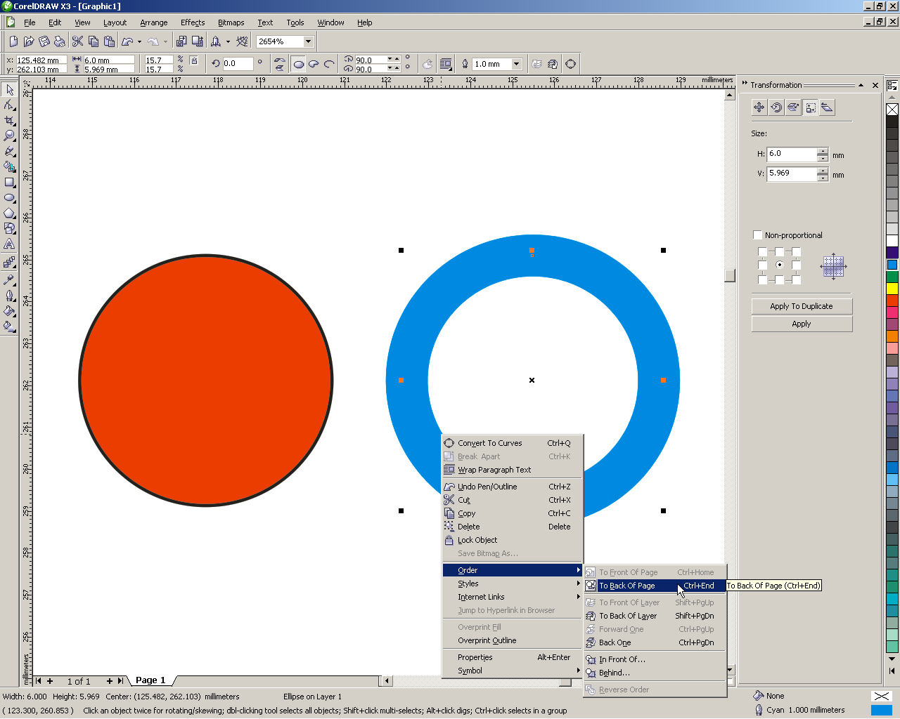
Kontekstni meni se aktivira desnim tasterom miša i aktivnim objektom na kome se primenjuju komande!
Kontekstni meni - ORDER

Slide 23
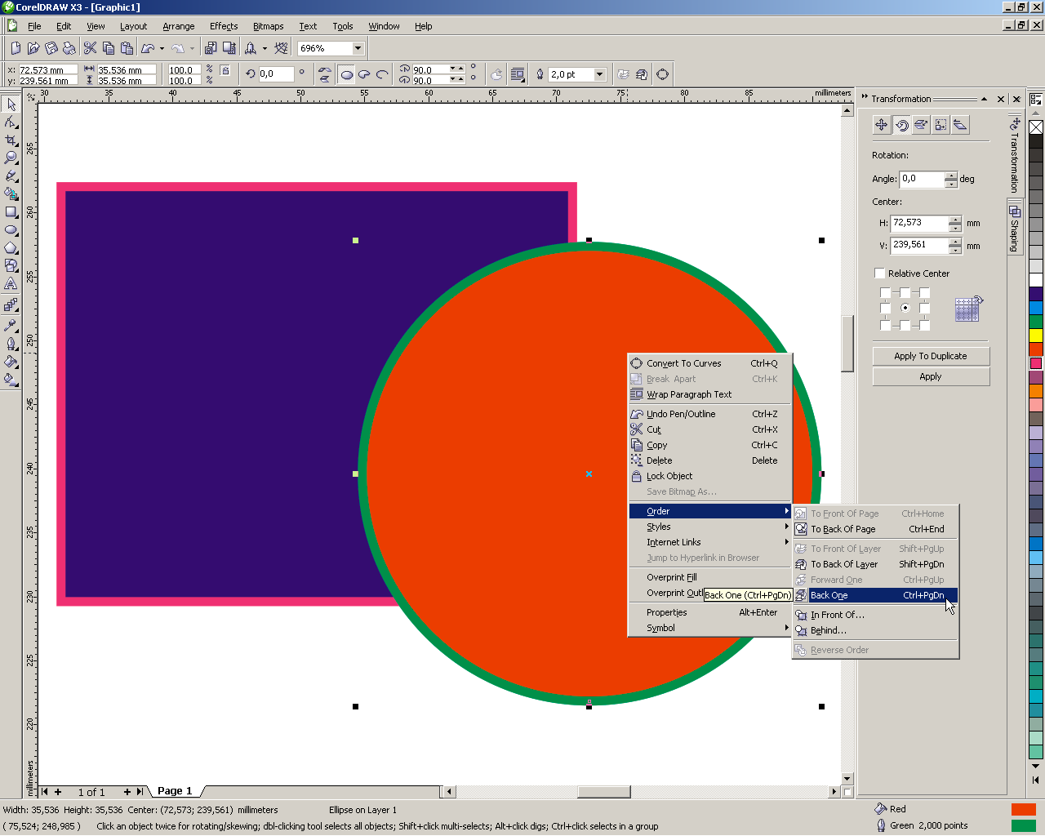
Kontekstni meni se aktivira desnim tasterom miša i aktivnim objektom na kome se primenjuju komande!

Slide 24
Kontekstni meni se aktivira desnim tasterom miša i aktivnim objektom na kome se primenjuju komande!

Slide 25
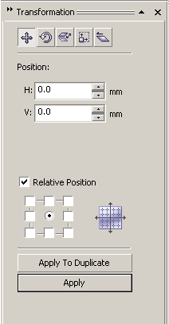
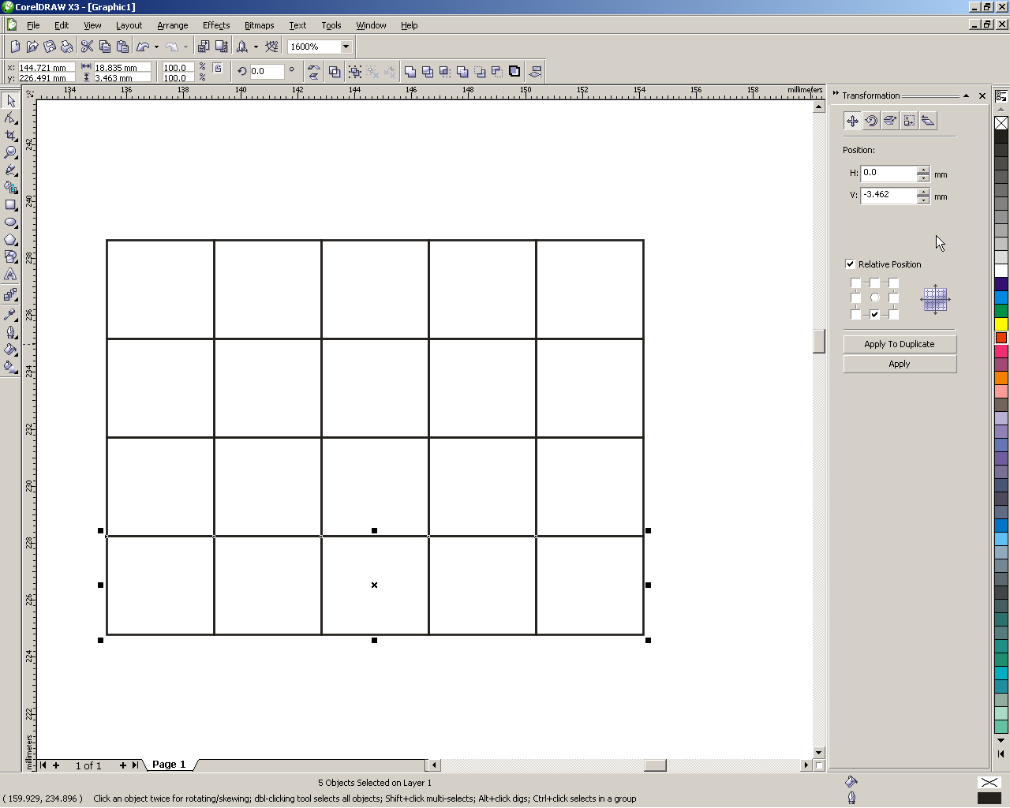
Arrange > Transformation > Position

Slide 26
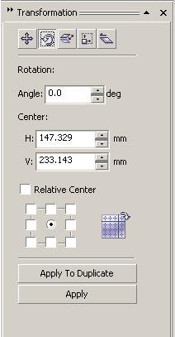
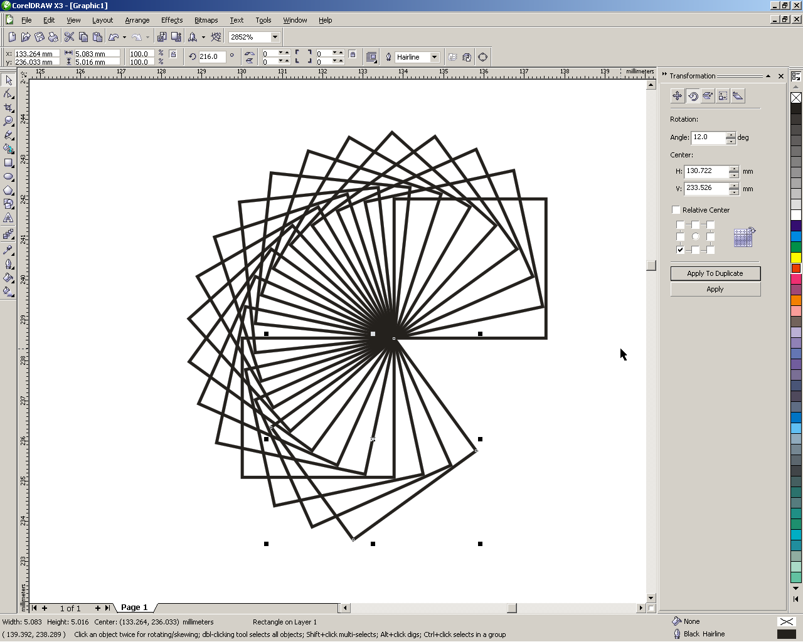
Arrange > Transformation > Rotate

Slide 27
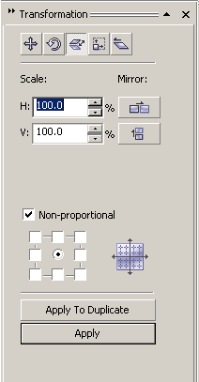
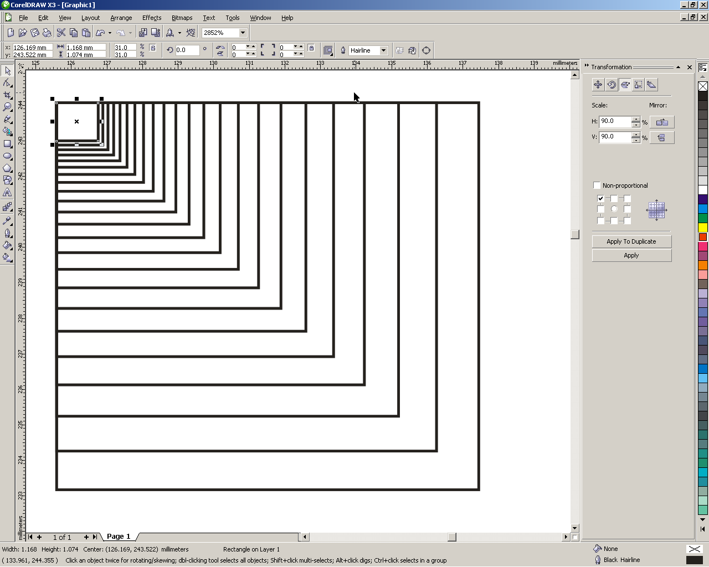
Arrange > Transformation > Scale

Slide 28
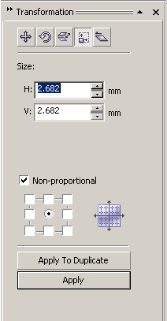
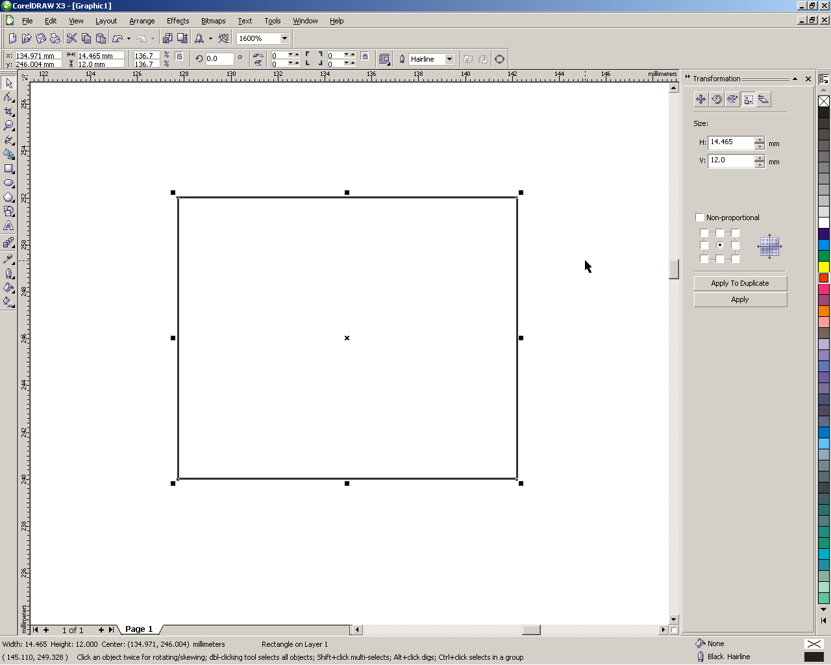
Arrange > Transformation > Size

Slide 29
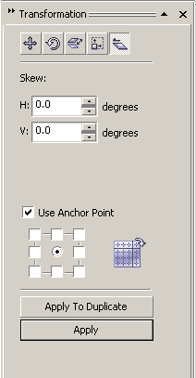
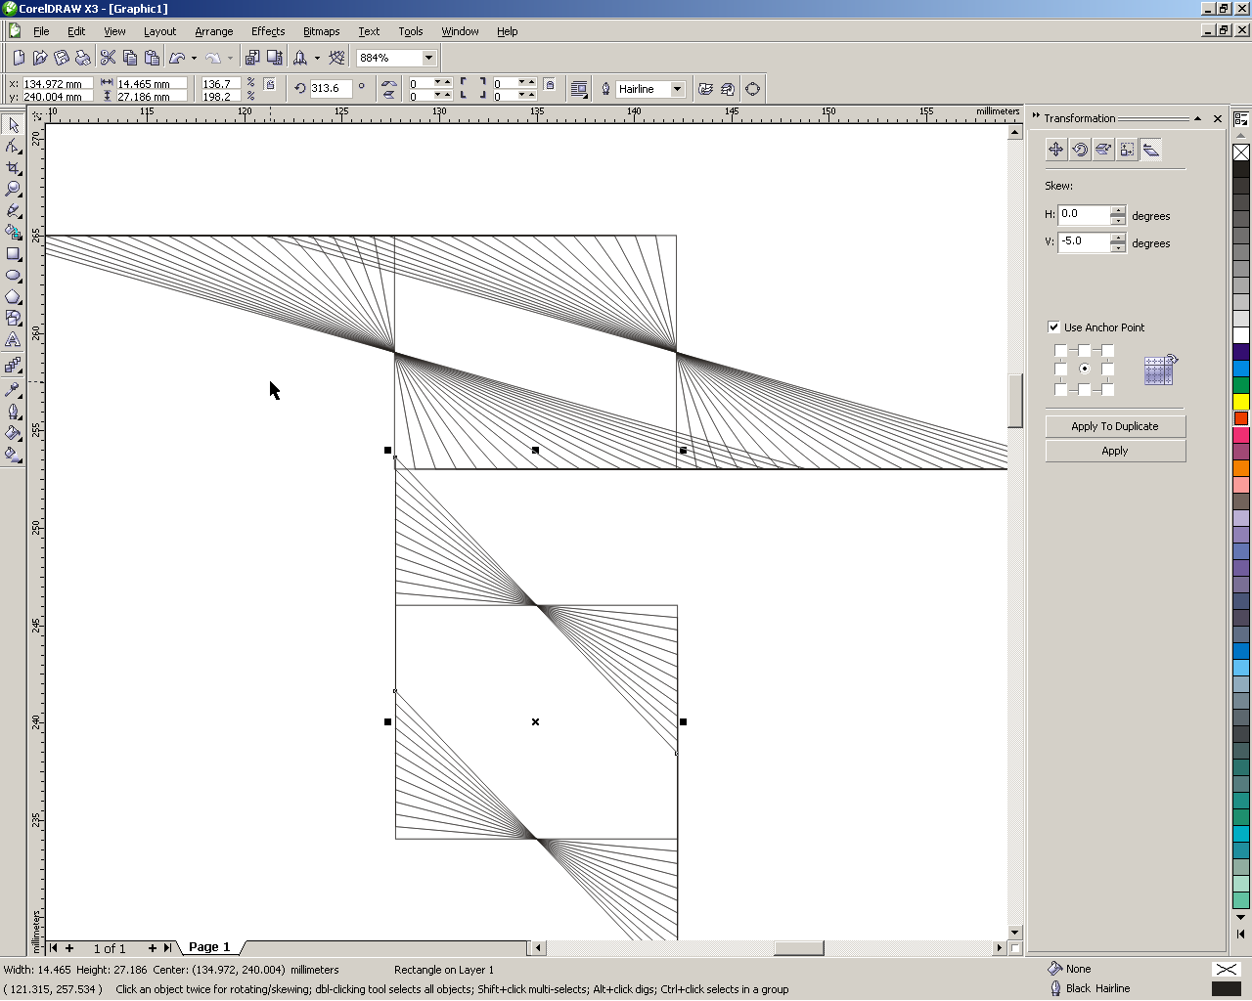
Arrange > Transformation > Skew

Slide 30
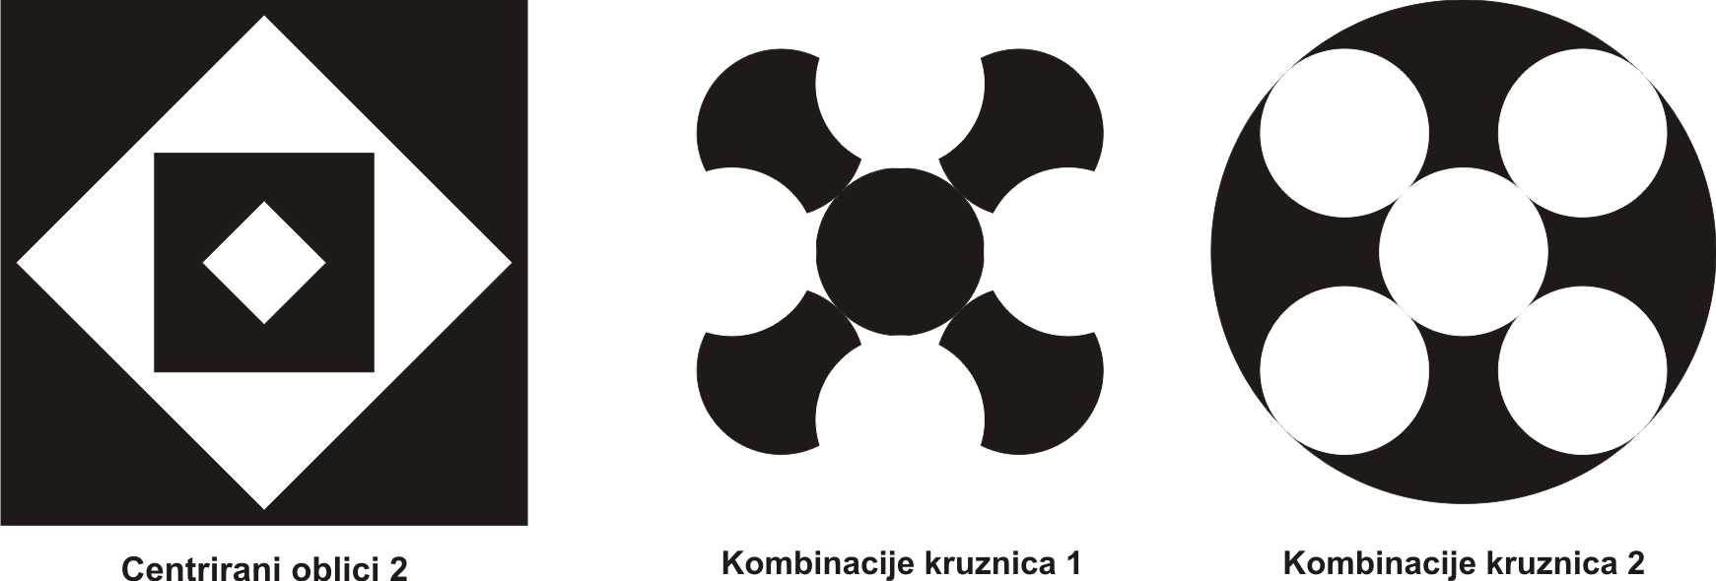
Treba napomenuti da se svi oblici crtaju u razmeri 1:1.
Treba nacrtati sledeće elemente i centrirati ih međusobno, kao što je to prikazano na slici koja ima naziv Centrirani oblici 2. Treba nacrtati kvadrat čije su dimenzije 60x60; treba nacrtati kvadrat čije su dimenzije 40x40 i koga treba zarotirati za 45 stepeni; treba nacrtati kvadrat dimenzija 25x25; i treba nacrtati kvadrat čije su dimenzije 10x10 i koji treba zarotirati za -45 stepeni.

Slide 31
Treba napomenuti da se svi oblici crtaju u razmeri 1:1.
Treba nacrtati sledeće elemente kako je to prikazano na slici pod nazivom Kombinacije kruznica 1. Najpre treba nacrtati kružnicu čiji je prečnik 20. Nakon toga tu kružnicu treba iskopirati 8 (osam) puta i to tako da se konturne linije dodiruju. Treba posebno napomenuti da kopije idu pod uglom od 45 stepeni. Nakon toga, kombinacijom ispune belom i crnom bojom, kao i podešavanjem boja konturnih linija i definisanjem redosleda kružnica dolazi se do pomenute slike.

Slide 32
Treba napomenuti da se svi oblici crtaju u razmeri 1:1.
Treba nacrtati sledeće elemente kao što je to prikazano na slici pod nazivom Kombinacije kruznica 2. Najpre treba nacrtati kružnicu čiji je prečnik 60. Nakon toga treba nacrtati kružnicu čiji je prečnik 20. Ovu drugu (manju) kružnicu treba iskopirati kao na pomenutoj slici. Nakon toga, kombinacijom ispune belom i crnom bojom, kao i podešavanjem boja konturnih linija i definisanjem redosleda kružnica dolazi se do pomenute slike.

Slide 33
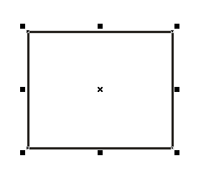
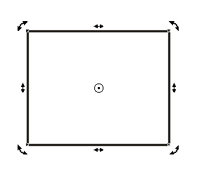
Manipulisanje sa nacrtanim objektima
Premeštanje
Centar rotacije
Rotiranje
Razvlačenje i povećanje i/ili smanjenje figure
Smicanje duž x ose
Smicanje duž y ose

Slide 34
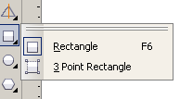
Crtanje pravougaonika i/ili kvadrata
Rectangle Tool (F6) – iscrtava figuru čije su stranice paralelne stranicama papira, tj. osama koordinatnog sistema i njena geometrija je definisana tačkama 1 i 2.
3 Point Rectangle Tool – iscrtava figuru proizvoljno orijentisanu u ravni koja je definisana tačkama 3 i 4 i vrednošću 5.
1
5
4
2
3

Slide 35
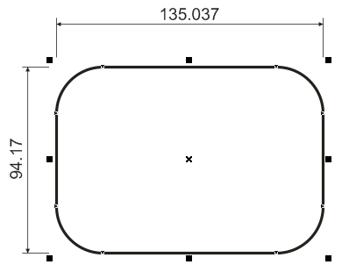
Ugao rotacije
Koordinate centra figure
Poluprečnik zaobljenja uglova
Širina figure
Širina (“debljina”) linije figure
Visina figure

Slide 36
Crtanje elipsi i/ili kružnica
Ellipse Tool (F7) – iscrtava figuru čije su ose paralelne stranicama papira, tj. osama koordinatnog sistema i njena geometrija je definisana tačkama 1 i 2.
3 Point Ellipse Tool – iscrtava figuru proizvoljno orijentisanu u ravni koja je definisana tačkama 3 i 4 i vrednošću 5.
1
4
5
3
2

Slide 37
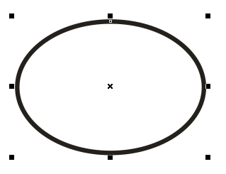
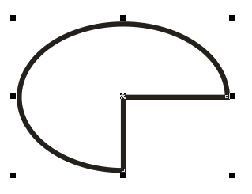
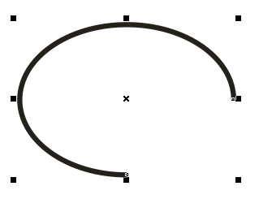

Slide 38
Smart Drawing (Shift+S)
Ova komanda omogućava skiciranje oblike slobodoručnim crtanjem, ali ih CorelDRAW prepoznaje i iscrtava kao specijalizovane oblike.
Shape Recognition Level – definiše koliko precizno treba skicirani oblik da se poklapa sa određenim oblikom kako bi se prepoznao i iscrtao.
Smart Smoothing Level – primenjuje određeni nivo “umekšavanja” čvorova.
Hairline – definiše širinu (“debljinu”) linije.

Slide 39
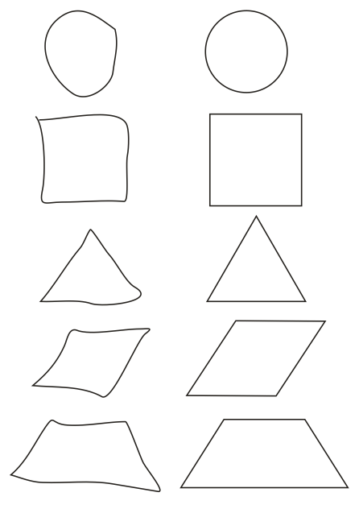
Nekoliko primera kako radi komanda Smart Drawing i to sa podešenim pomenutim opcijama na Medium, kao što je prikazano na prethodnom slajdu.

Slide 40
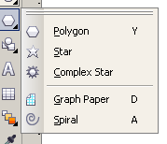
Crtanje mreže – Graph Paper Tool (D)
Ova komanda omogućava emulaciju milimetarskog papira ili papira za tehničko crtanje.
10 kolona
Broj kolona
30 redova
Broj redova

Slide 41
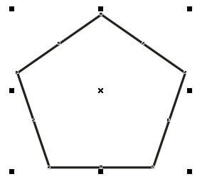
Crtanje poligona – Polygon Tool (Y)
Ova komanda omogućava crtanje pravilnih poligona. Raspon broja stranica i temena ide od 3 do 500.

Slide 42
Crtanje zvezda – Star Tool (Y)
Ova komanda omogućava crtanje pravilnih zvezda. Raspon broja stranica i temena ide od 3 do 500.
Trebalo bi podesiti izgled linija!

Slide 43
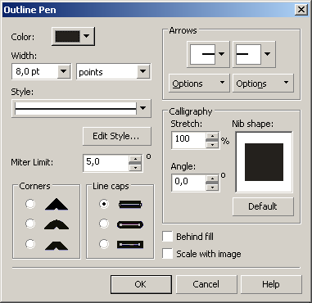

Slide 44
Crtanje kompleksnih zvezda – Complex Star Tool
Ova komanda omogućava crtanje zvezda kompleksnog oblika. Raspon broja stranica i temena ide od 3 do 500.

Slide 45
Definisanje oštrine kompleksne zvezde

Slide 46
Crtanje spirala – Spiral Tool (A)
Ova komanda omogućava crtanje simetričnih i logaritamskih spiralnih krivih linija.
Broj linija
Logaritamska spirala
Simetrična spirala

Slide 47
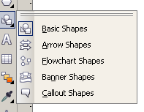
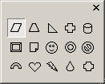
Crtanje specifičnih oblika – Basic Shapes
Ova komanda omogućava crtanje predefinisanih oblika i objekata.

Slide 49
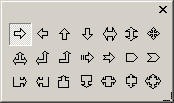
Crtanje specifičnih oblika – Arrow Shapes
Ova komanda omogućava crtanje predefinisanih različitih strelica.

Slide 51
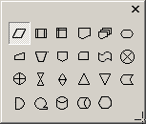
Crtanje specifičnih oblika – Flowchart Shapes
Ova komanda omogućava crtanje predefinisanih oblika za dijagrame tokova.

Slide 53
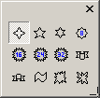
Crtanje specifičnih oblika – Star Shapes
Ova komanda omogućava crtanje predefinisanih zvezdastih i drugih oblika.

Slide 55
Crtanje specifičnih oblika – Callout Shapes
Ova komanda omogućava crtanje predefinisanih oblika “oblačića” za komentare.

